Slide 1
HISTOIRE DE LA LANGUE FRANÇAISE AU QUÉBEC

Slide 2
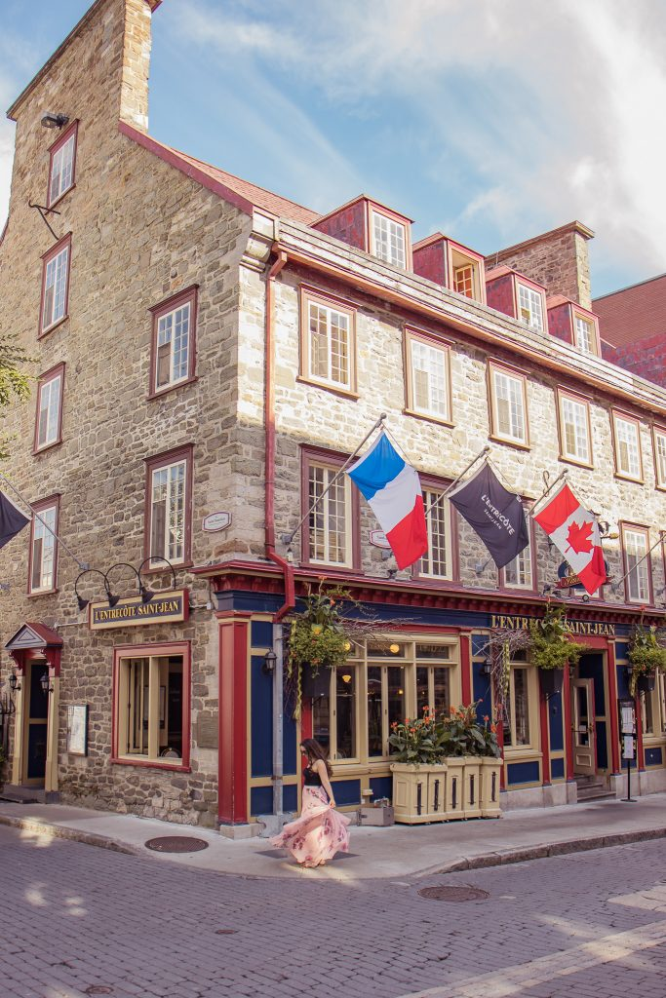
PLAN
La province de Québec
Arrivée des Français au Québec
La langue française menacée
Acte constitutionnel
XXème siècle
Situation actuelle

Slide 3
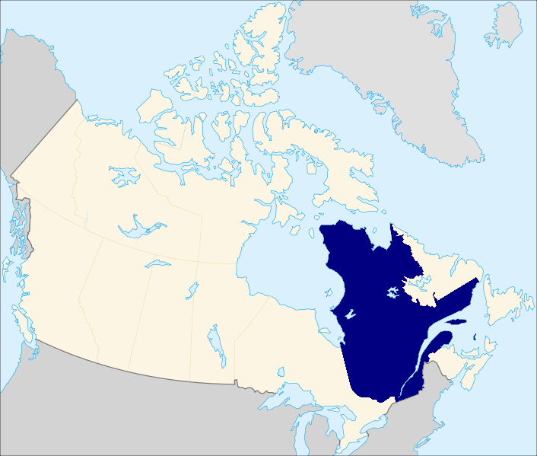
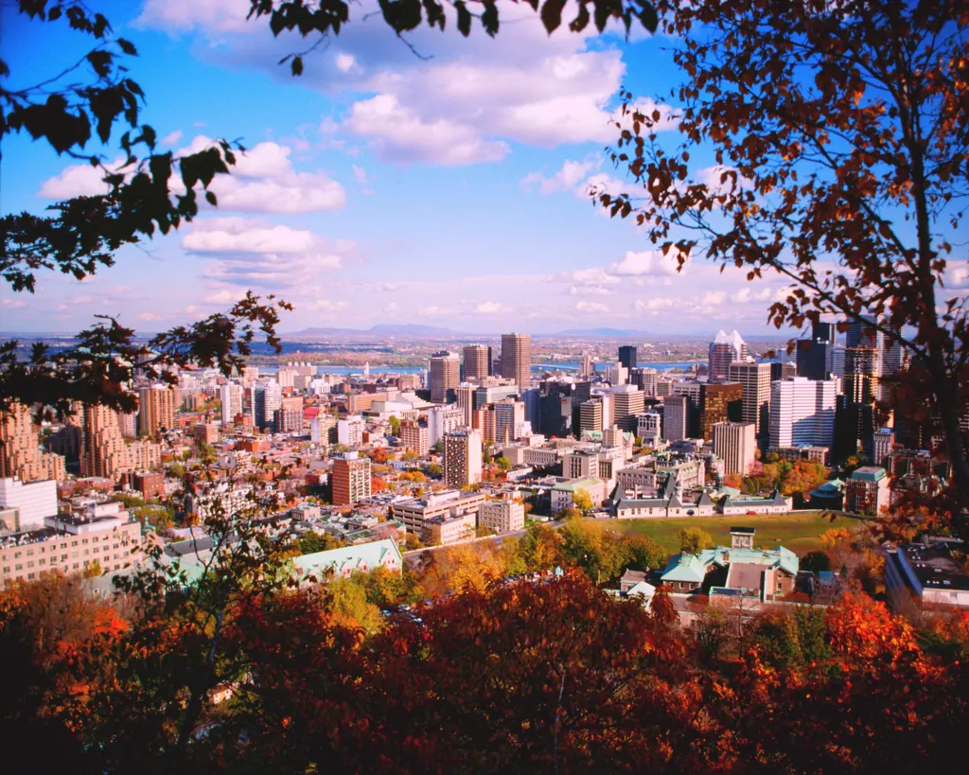
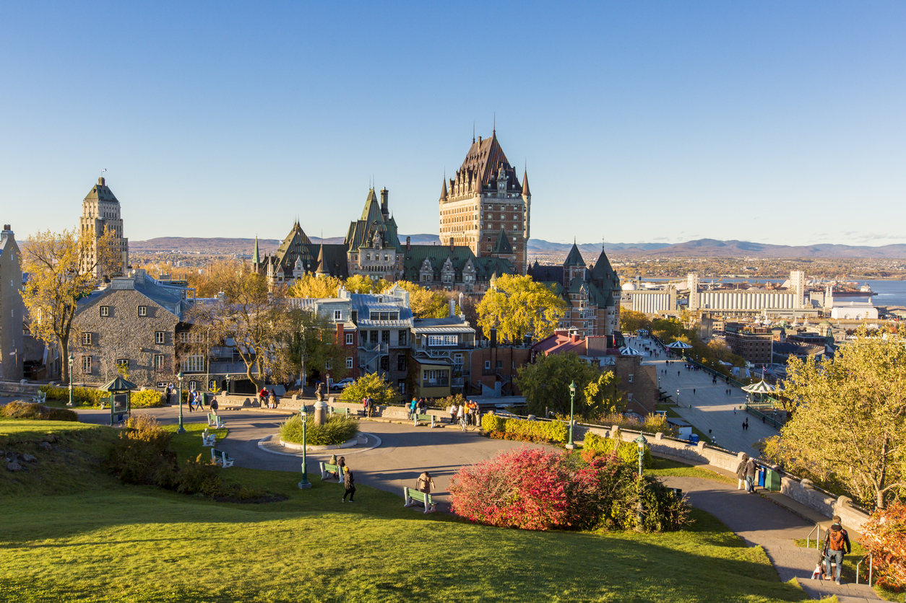
LA PROVINCE DE QUÉBEC
sud-est de Canada
8,5 millions d‘habitants (dont 80% ont le français pour langue maternelle)
Montréal, Ville de Québec, Sherbrooke

Slide 4
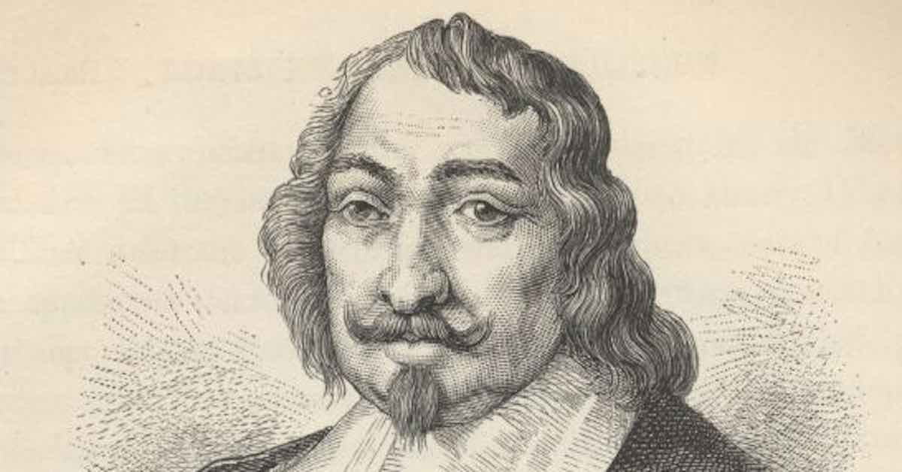
ARRIVÉE DES FRANÇAIS AU QUÉBEC
XVIème et XVIIème siècle
Jacques Cartier, Samuel de Champlain
problèmes de peuplement

Slide 5
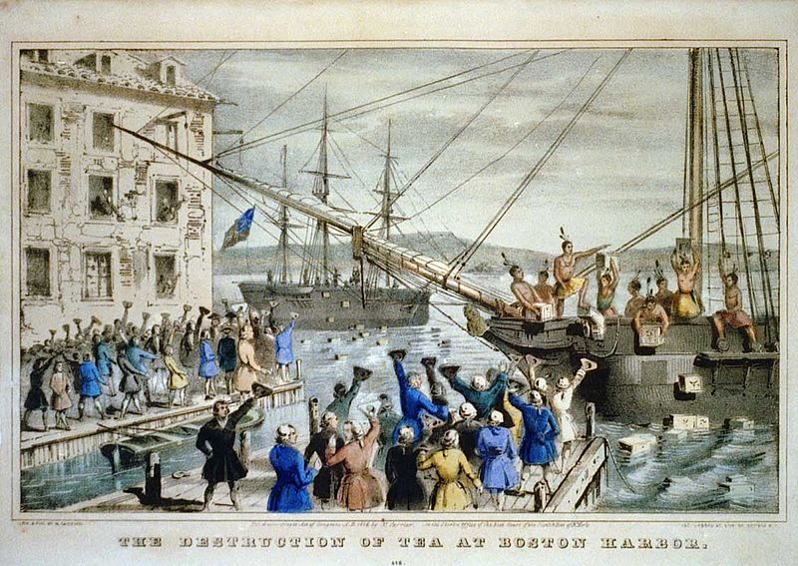
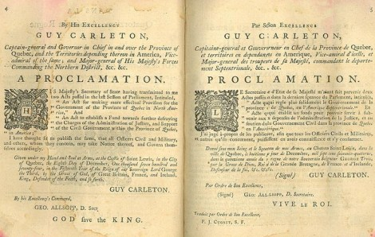
LES OBSTACLES DE LA LANGUE FRANÇAISE
Guerre de sept ans
Indépendance des États-Unis – conséquences compliquées

Slide 6
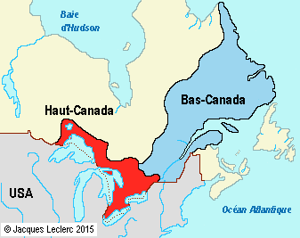
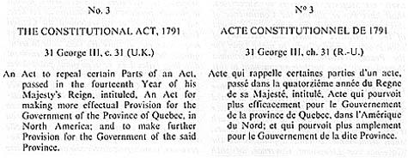
ACTE CONSTITUTIONNEL (1791)
Haut-Canada + Bas-Canada
Assemblée législative

Slide 7
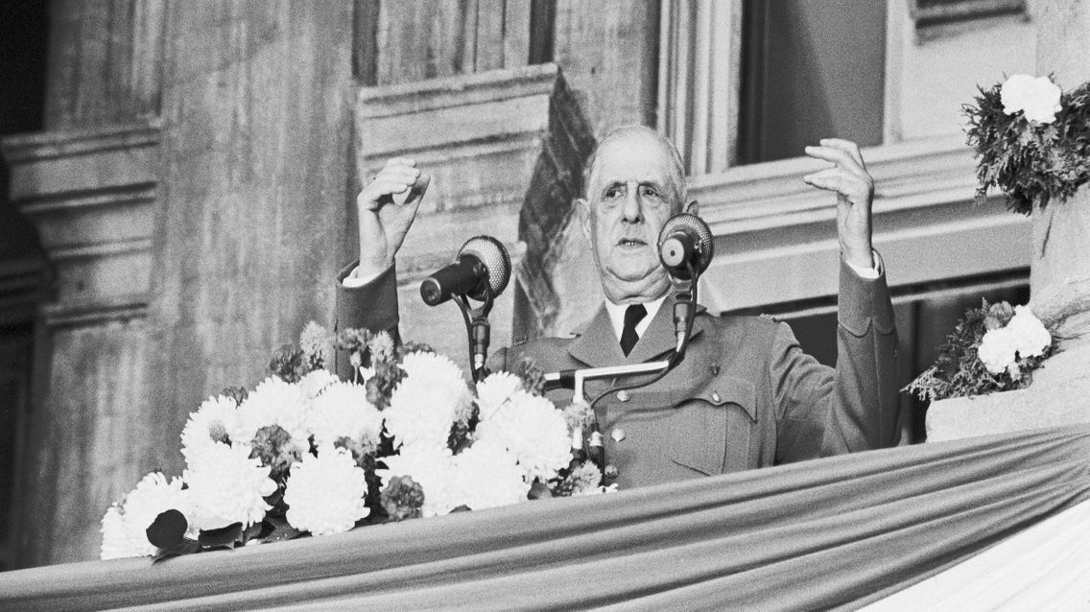
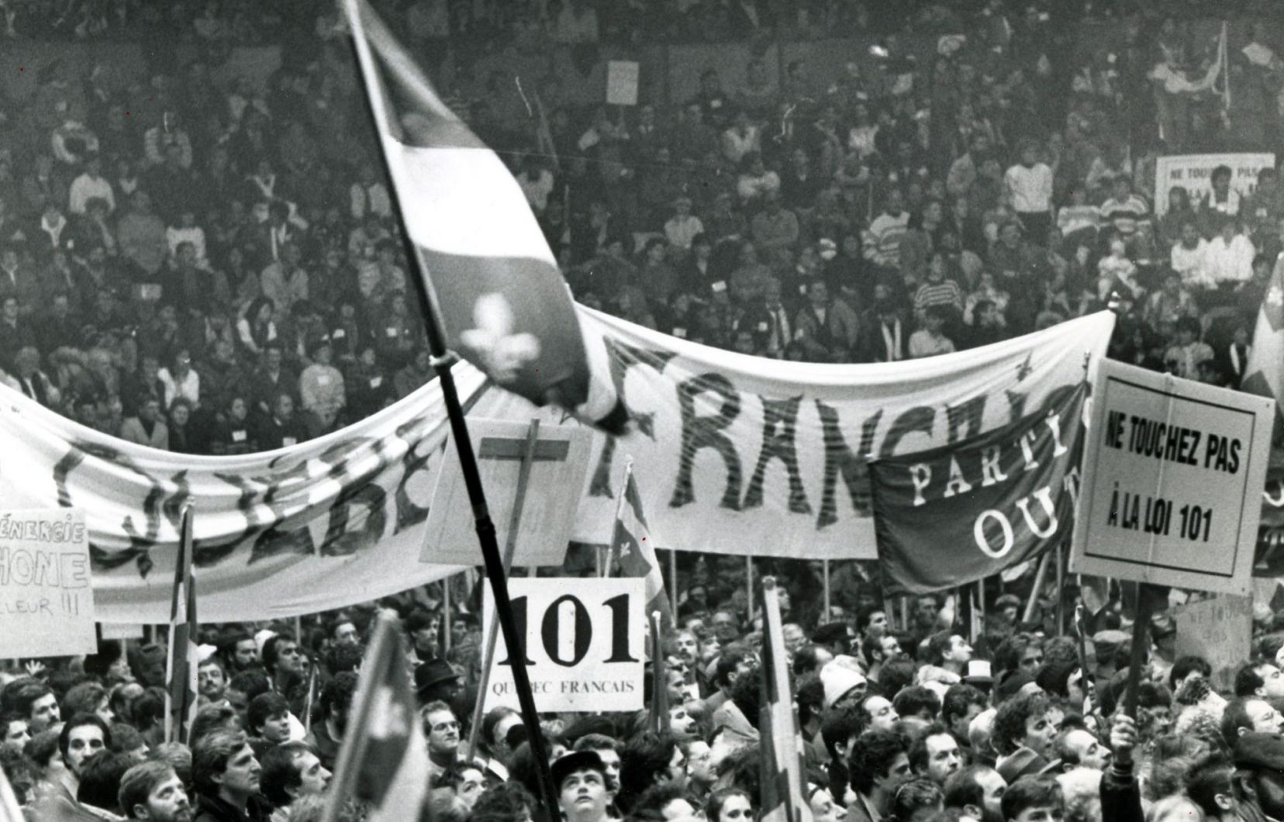
XXÈME SIÈCLE
crise de la langue française
quête de l‘identité québécoise
démarches législatives

Slide 8
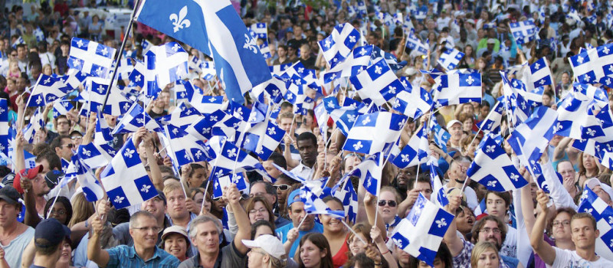
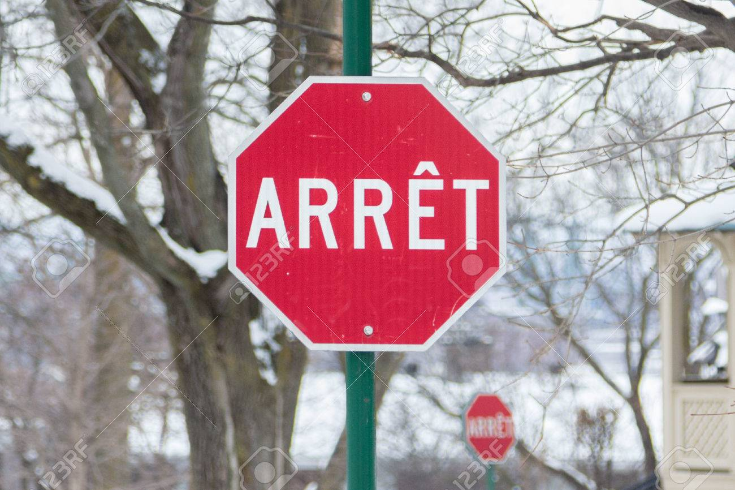
SITUATION ACTUELLE
mouvement séparatiste
la jeune génération
mépris des anglicismes

Slide 9
SOURCES
https://statistique.quebec.ca/fr/produit/tableau/estimation-de-la-population-du-quebec
https://www.youtube.com/watch?v=D2GCnY1BLvI
https://l-express.ca/francais-au-canada/
https://information.tv5monde.com/info/quel-avenir-pour-la-langue-francaise-au-quebec-400905
https://www.cairn.info/revue-ela-2008-1-page-93.htm
https://www.axl.cefan.ulaval.ca/francophonie/HISTfrQC_s1_Nlle-France.htm#1_Les_débuts_de_la_colonisation_en_Amérique
https://www.youtube.com/watch?v=C0LQBcygNew
interviews avec Bradley C. et Annabelle B.

Slide 10
Merci pour votre attention

